Slide 1
Introdução a Gestão
A partir de 1990, o ambiente de negócios começa a tornar-se muito complexo;
Fenómenos económicos, sociais e tecnológicos começam a exigir a re-estrução do ambiente empresarial;
O desenvolvimento tecnológico (com destaque para o de informação) alavanca a globalização a todos os níveis;
A evolução das organizações em termos de modelos estruturais e tecnológicos têm exigido uma nova postura pessoal e de gerência do todo um ambiente cada vez mais complexo e dinâmico.

Slide 2
Introdução a Gestão-Cont.
O grande desafio dos últimos anos tem sido a capacidade e competência diária que as empresas enfrentam para se adaptarem, a todos os níveis hierárquicos, as novas competências, tecnologias, modelos, instrumentos, comportamentos etc.;
O Que Será a Gestão de Empresas Hoje
A gestão hoje exige muito mais abrangência e diversificação de actividades. O Gestor deve estar apto, perceber, reflectir, decidir e agir em condições diferentes de outrora.
O dia a dia exige diferentes e complexas realidade, nomeadamente:

Slide 3
Introdução a Gestão-Cont.
Interdisciplinaridade – os processos exigem equipas de diferentes áreas, perfis profissionais e linguagem;
Complexidade – As situações carregam cada vez mais um numero enorme de variáveis;
Exiguidade – O processo decisório está cada vez mais comprimido e os prazos de acção/reacção estão cada vez mais exíguos;
Multiculturalidade – o gestor está cada vez mais exposto a ambientes de trabalho diferentes da sua natividade como clientes, fornecedores, financiadores, parceiros, equipas de outras organizações etc.

Slide 4
Introdução a Gestão-Cont.
Inovação – tanto os novos métodos de gestão como as novas tecnologias oferecem oportunidades e ameaças;
Competitividade – O ambiente de negócios é cada vez mais competitivo não só com os tradicionais concorrentes, mas também com novos concorrentes e produtos substitutos ou alternativos;
Neste ambiente a diferença entre sucesso e fracasso, lucro e prejuízo, entre bom e mau desempenho está no uso dos recursos disponíveis (materiais, financeiros, tecnológicos, humanos, informação), para os alcance dos objectivos propostos.

Slide 5
Introdução a Gestão-Cont.
COMO MELHORAR A QUALIDADE DE GESTÃO
No ambiente de negócios actual, alguns factores são fundamentais tais como qualidade, agilidade, atenção aos clientes. Está-se na era do talento e da sinergia do trabalho em grupo. Os elementos fundamentais são:
Estratégia e transformação organizacional – Trabalhar a visão prospectiva e sistémica através de um pensamento total da organização;
Arquitectura organizacional e orientação a processos – revendo sempre as estruturas mais adequadas como meio para a excelência;
Aprendizagem – desenvolver as habilidades necessárias individuais e colectivas;
Processo de decisão – repensar nos factores envolvidos nos processos decisórios;

Slide 6
Introdução a Gestão-Cont.
Marketing – atentado para as expectativas e percepção dos clientes, quanto aos produtos e serviços oferecidos;
Gestão de Projectos – Maximizar os recursos e tempo;
Controle orçamental – atendendo e acompanhando o valor financeiro de todas as operações que são realizadas;
Cultura organizacional – repensar os valores e práticas adquiridos e/ou inerentes as pessoas que trabalham na organização;
Stress e qualidade de vida – revendo o papel do homem e o seu espaço de realização através do trabalho, buscando harmonia de objectivos entre individuo e o grupo.

Slide 7
Introdução a Gestão-Conclusão
Sucesso organizacional vs Ambiente de Mudança
Adoptar uma ESTRATÉGIA
Criar vantagem competitiva sustentada
Elemento unificador que dá coerência e direcção às decisões individuais da empresa

Slide 8
Conceitos de Economia/Gestão
A ECONOMIA é uma das ciências sociais. Ela estuda uma parte específica do comportamento dos indivíduos e das sociedades: a que diz respeito à produção e distribuição de bens e serviços.
Para compreendermos o comportamento de uma pessoa (por exemplo, quais os motivos que a levam a comprar uma determinada quantidade de um dado produto) provavelmente teremos de recorrer aos conhecimentos de várias ciências sociais, tais como a Economia, a Sociologia, a Psicologia, etc.,
A ECONOMIA é a ciência que estuda a utilização eficiente de recursos escassos para produzir e distribuir bens diversificados e, desta forma, satisfazer necessidades do indivíduo e da sociedade.
As doutrinas económicas são formulações normativas sobre como "deve ser" ou como "deve funcionar" a economia, e não como "pode ser".
As políticas económicas traduzem-se na aplicação prática, pelas autoridades públicas, de orientações que derivam tanto da ciência económica como das doutrinas económicas.

Slide 9
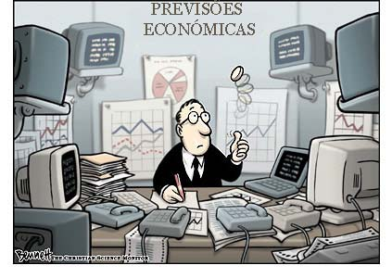
Conceitos de Economia/Gestão
As previsões da Economia parecem, por vezes, o resultado de atirar a "moeda-ao-ar". Na realidade, elas baseiam-se em leis probabilísticas.

Slide 10
Conceitos de Economia/Gestão
A MICROECONOMIA é a área da ciência económica que estuda o comportamento dos agentes económicos – produtores (ou empresas) e consumidores (ou famílias) - em termos individuais, ou seja, estuda o modo como as empresas e as famílias tomam decisões de natureza económica.
Estas decisões são:
Para as empresas: o que produzir e como produzir.
Para as famílias: escolha dos bens e quantidades.
O relacionamento entre empresas e famílias tem lugar no MERCADO, que é o local, físico ou virtual, onde se dá a interacção entre consumidores e produtores.

Slide 11
Conceitos de Economia/Gestão
A MACROECONOMIA tem como objectivo a compreensão dos fenómenos económicos numa perspectiva agregada.
O objecto de análise é sempre o mesmo: a actividade económica. No caso da microeconomia privilegia-se o estudo das unidades económicas individuais (empresas, consumidores); no caso da macroeconomia dá-se especial atenção aos grandes agregados económicos: países e regiões, consumo, investimento, emprego, etc.
O mais abrangente de todos os agregados macroeconómicos é o PRODUTO, que traduz o valor de todos os bens e serviços que são produzidos numa economia (num país ou numa região). Representa a soma dos bens e serviços produzidos por todas as empresas, instituições com ou sem fins lucrativos, profissionais liberais, etc.

Slide 12
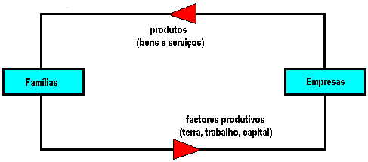
Conceitos de Economia/Gestão
Os bens e serviços produzidos pelas empresas terão que ter um destino, que é o de virem a ser vendidos a outros agentes económicos; aqueles que adquirem esta produção estão, portanto, a realizar uma despesa, logo produto e despesa, enquanto agregados macroeconómicos, são equivalentes em valor.
FLUXO DE BENS E SERVIÇOS

Slide 13
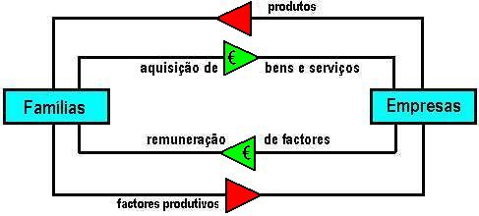
Conceitos de Economia/Gestão
A circulação do dinheiro (Fluxo Monetário) faz-se em sentido inverso do fluxo de produtos e factores produtivos

Slide 14
Conceitos de Economia/Gestão
Conforme cada um destes destinos, o PRODUTO é classificado como:
Produto adquirido pelas famílias é classificado como CONSUMO
Produto adquirido pelas empresas é classificado como INVESTIMENTO
Produto adquirido pelo Estado é classificado como DESPESA PUBLICA
Produto adquirido pelo exterior é classificado como EXPORTACAO

Slide 15
Conceitos de Economia/Gestão
A MOEDA é o conjunto dos meios de pagamento, e pode assumir diversas formas:
moedas metálicas
notas de banco
créditos bancários
A moeda preenche fundamentalmente três funções:
intermediário nas trocas
unidade de conta, ou medida
reserva de valor
Tendo em consideração que a Taxa de Juro é o preço do dinheiro, a lei da procura/oferta permite-nos compreender que quanto mais elevada for a taxa de juro menor é a procura de moeda, e vice versa.

Slide 16
Conceitos de Economia/Gestão
Sistema Financeiro, é o conjunto de instituições que asseguram essencialmente a canalização da poupança para o investimento. (Instituições Financeiras).
Qualquer sistema financeiro gira em torno de dois conceitos chaves: Poupança (Aforro) e Investimentos.
Poupança/Aforro é a diferença entre o rendimento disponível (rendimentos-impostos) e o consumo.
Investimento, aplicação de fundos destinados a obtenção de um determinado rendimento.

